Slide 1
11.1.1 能量量子化
1.黑体
2.黑体辐射的实验规律
3.能量子概念

Slide 2
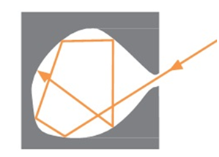
1. 黑体
完全吸收入射的各种波长的电磁波，而不发生
反射的物体。
· 射入小孔的电磁波在空腔内表面发生多次反射和吸收，最终不能从空腔射出。空腔充当理想黑体模型

Slide 3
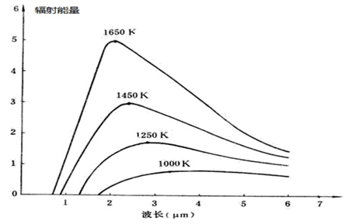
2. 黑体辐射的实验规律
温度升高，辐射能量升高，辐射能量的极大值向波长较短的方向移动
· 黑体辐射电磁波的能量按波长的分布，只与黑体的温度有关，
与黑体本身的材料及表面状况等无关。

Slide 4
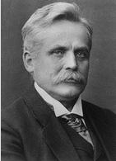
·经典解释的困难
能量密度
Wien 线
0
5
10
λ (10⁴ cm)
维恩（W.Wien）从热力学出发，得到维恩公式
维恩公式在短波部分与实验基本符合，长波部分偏离

Slide 5
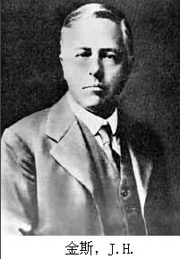
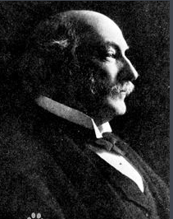
·经典解释的困难
能量密度
瑞利-金斯线
经典理论无法
解释黑体辐射
Wien 线
0
5
10
λ (10⁴ cm)
瑞利（J. W.Rayleigh）和金斯（J. H. Jeans）由经典电动力学，得到Rayleigh- Jeans公式
Rayleigh- Jeans公式在长波部分与实验符合较好，短波部分完全不符

Slide 6
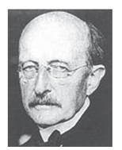
3.能量子概念
1900年，普朗克提出能量子假设：
黑体辐射或吸收的能量只能是某一最小能量值的整数倍，如 ，能量是不连续的，这个不可再分的最小能量值叫做能量子 。
电磁波的频率
普朗克常数

Slide 7
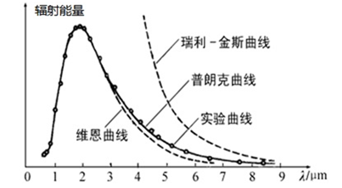
3.能量子概念
基于能量子假设，普朗克得到了与实验符合
很好的结果：
普朗克把能量子引入物理学，打破了“能量连续变化”的传统观念，成为量子力学思想的基石之一，推动了现代科学的迅猛发展。

Slide 8
3.能量子概念
例：人眼对绿光最为敏感。正常人的眼睛接收到波长为530nm的绿光时，只要每秒有6个绿光的光子射入瞳孔，
眼睛就能察觉。普朗克常量为 ，
光速为 ，求人眼能察觉到绿光时所
接收到的最小功率？
解：每秒有6个光子射入瞳孔，能量为
则接收到的最小功率为

